Slide 1
Муниципальное бюджетное общеобразовательное учреждение средняя общеобразовательная школа № 49 г.Тула, 300016, ул. М. Мазая, д.13/5 vla-natarov@yandex.ru; (4872)455-339. (4872)455-339 Проектная работа на тему: «Зоя Воскресенская- разведчица из Узловой» Выполнил : ученик 4 «А» класса МБОУСОШ № 49 Прокофьев Николай, 11 лет педагог-консультант: Ситкова Галина Ивановна
Тула – 2015

Slide 2
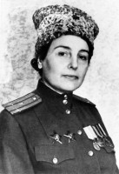
ТУЛЬСКИЕ НОВОСТИ 13.01.2015 Информационный портал Тульской области
«Губернатор Тульской области Владимир Груздев выступил с инициативой о присвоении звания «Почетный гражданин Тульской области» Зое Ивановне Воскресенской, посмертно. Жизнь и подвиг Зои Воскресенской – пример для многих поколений людей, которые стоят на защите интересов своей страны. Горжусь, что Зоя Воскресенская родилась на Тульской земле».

Slide 3
Кто эта женщина? Чем она прославила Тульскую землю?

Slide 4
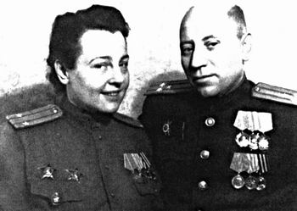
Зоя Ивановна Воскресенская (по мужу Рыбкина) родилась 28 апреля 1907 года на станции Узловая Тульской губернии в семье помощника начальника железнодорожной станции. После перевода отца на другую работу, некоторое время жила с семьей в г. Алексин Тульской области. В августе 1929 года начала работать в Иностранном отделе ОГПУ внешней разведки. Занималась разведывательной работой в Китае, Латвии, Германии и Австрии, Финляндии. Муж – тоже разведчик, служили вместе в амплуа семейной пары. Ей присуждена Государственная премия СССР, а в 1980 году — премия Ленинского комсомола. Награждена орденами Ленина, Октябрьской Революции, Трудового Красного Знамени, Отечественной войны I степени, двумя орденами Красной Звезды, многими медалями, а также нагрудным знаком "Заслуженный работник НКВД". С первых дней Великой Отечественной войны Воскресенская-Рыбкина входила в состав Особой группы, возглавляемой Павлом Судоплатовым и занимавшейся подбором, организацией, обучением и переброской в тыл врага разведчиков и диверсантов. Воскресенская-Рыбкина была также причастна к формированию и заброске в тыл противника одной из первых разведывательных групп. Зоя Воскресенская умерла8 января 1992 года. Похоронена на Новодевичьем кладбище в Москве.

Slide 5
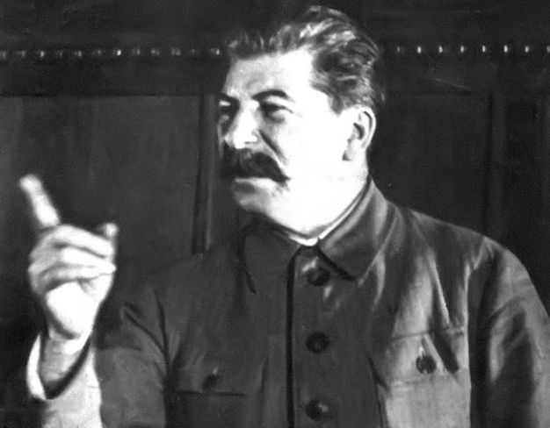
Доклад Сталину Создав широкую агентурную сеть в Германии, перед началом войны Зоя вернулась в Москву и занялась аналитикой. Из полученных данных Воскресенская сформировала аналитический доклад Сталину о готовящейся войне. Центр послал Зою на прием в германское посольство, чтобы "прощупать" обстановку. Зоя увидела на стенах посольства светлые квадраты от снятых картин, а в конце коридора - груду чемоданов: послы собирались съезжать! 17 июня 1941 г. Зоя завершила доклад Сталину, резюмируя: "Все военные мероприятия Германии по подготовке вооруженного выступления против СССР закончены, и удар можно ожидать в любое время". Начальник ГРУ представил доклад Сталину. Тот ознакомился с докладом, швырнул его на стол и сказал: "Блеф! Не поднимайте паники. Идите-ка и получше разберитесь".

Slide 6
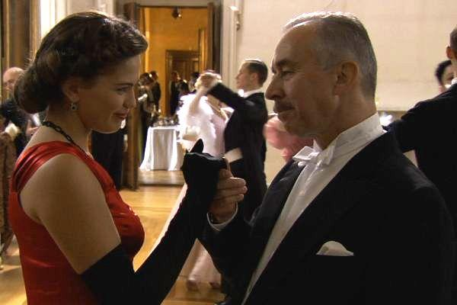
Фильм "Две жизни полковника Рыбкиной" телевизионного проекта "Поединки", созданного к 90-летию Службы внешней разведки (СВР) РФ. Съемки проходили в России, Чехии, Испании и Сирии. В проекте приняли участие известные российские и зарубежные актеры, воплотившие на экране образы советских разведчиков. В роли Воскресенской-Рыбкиной - актриса Юлия Галкина.

Slide 7
Откуда в девочке, женщине, родившейся в обычной семье, такой стержень? Сила воли? смелость? Умение идти на врага, не боясь ничего!!! Находчивость!!! (случай в гостинице… продление визы… бросить курить, чтобы победить рак)
Что меня поразило???

Slide 8
Расставшись с разведкой, она стала одной из ведущих детских и юношеских писательниц страны. У миллионов людей это имя вызывает трепетные школьные ассоциации: "программные" книги о Володе Ульянове, повести о детях. В 1965 году ее приняли в члены Союза писателей. Только за период с 1962 по 1980 год ее книги были опубликованы тиражом в 21 миллион 642 тысячи экземпляров! Огромные гонорары Зоя Ивановна тратила на детские дома и приюты, оставляя себе только самый минимум.

Slide 9
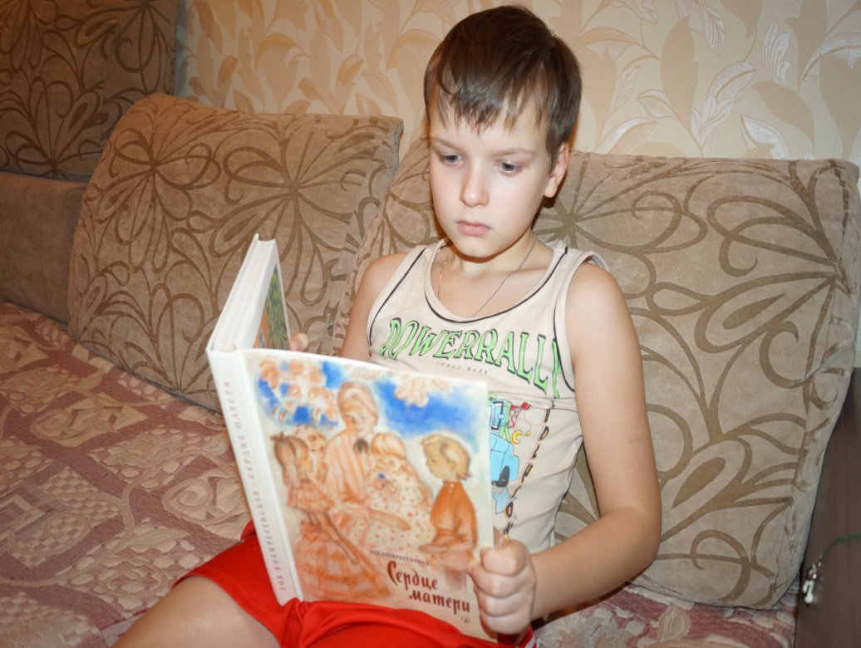
СЕРДЦЕ МАТЕРИ
О жизни Владимира Ильича Ленина, его матери, Марии Александровны, семье Ульяновых. По повести "Сердце матери" режиссер Марк Донской снял фильм, который был удостоен Ленинской премии.

Slide 10
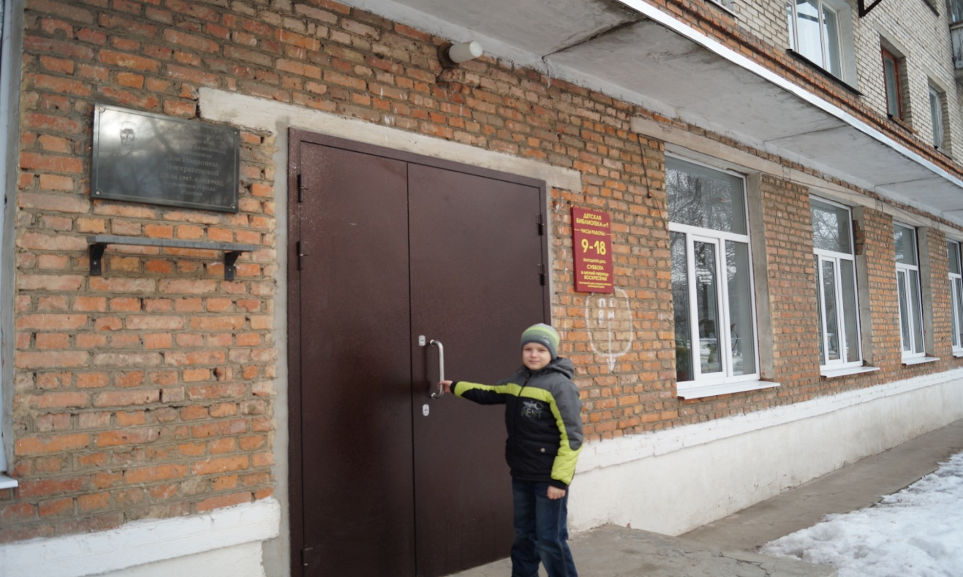
Путешествие на родину
В Узловой, на родине писательницы, ее имя присвоили детской библиотеке. В 2002 году сын Зои Ивановны передал в фонд библиотеки 517 экземпляров ее личных книг.
В Краеведческом музее города, в архивном фонде хранятся личные вещи разведчицы: печатная машинка, дневник, рукописи и др.

Slide 11
НЕЗРИМОГО ФРОНТА СОЛДАТЫ.
Музыка Анатолия Новикова, слова Павла Градова. Эти люди военные носят форму так редко, Ордена надевают лишь в особые дни. Их работу нелёгкую называют разведкой, И нечасто до старости доживают они...
Припев:
Каждый миг начеку, каждый шаг начеку Даже в мирные дни – вечный бой! Чекисты, незримого фронта солдаты – Готовы на подвиг любой!
Эти люди военные любят петь и смеяться, И грустят, как гражданские, по любимой своей, Только чаще приходится им с Москвой расставаться, Только реже приходится обнимать сыновей... Припев. Эти люди военные - каждый славы достоин, Имена их до времени в строгой тайне хранят. Доказали не раз они, что один в поле воин, Доказали не раз они – нет для смелых преград!

